Slide 1
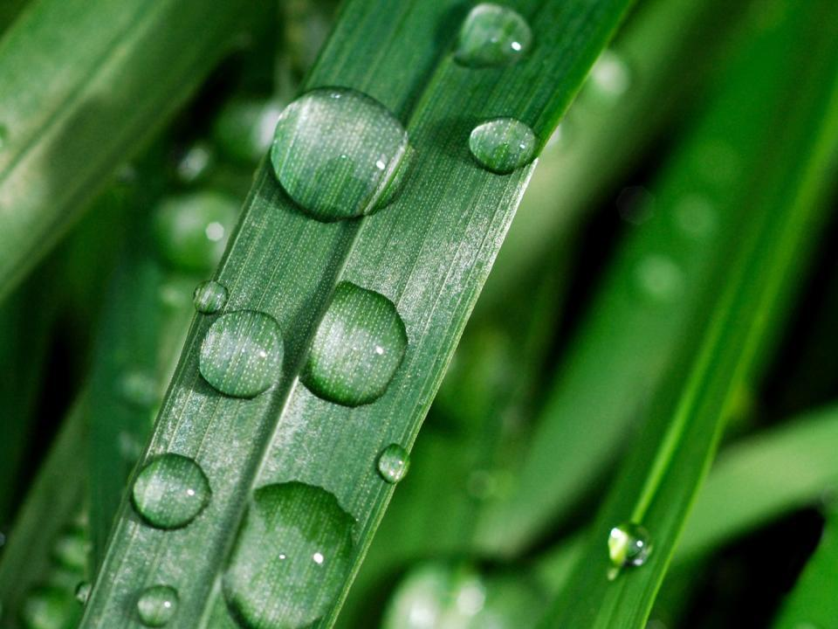
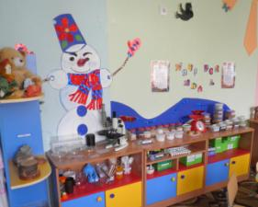
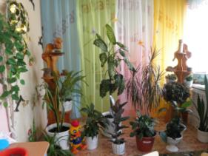
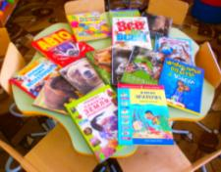
МБДОУ
«Яйский детский сад «Солнышко»
Уголок экспериментирования
«Хочу всё знать»
Районный смотр-конкурс
«ЮНЫЙ ИССЛЕДОВАТЕЛЬ»

Slide 2
В процессе детского экспериментирования
дети учатся :
видеть и выделять проблему;
принимать и ставить цель;
решать проблемы;
анализировать объект или явления;
выделять существенные признаки и связи;
сопоставлять различные факты;
выдвигать гипотезы и предположения;
отбирать средства и материалы для
самостоятельной деятельности;
осуществлять эксперимент;
делать выводы;
фиксировать этапы действий и результаты графически.

Slide 3
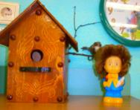
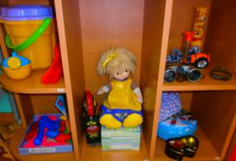
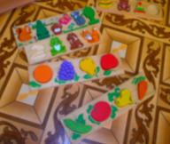
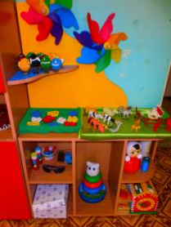
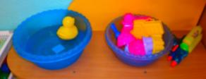
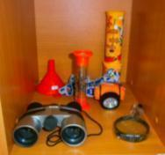
В каждой группе детского сада
создан экспериментальный уголок, отвечающий возрастным требованиям
1 младшая
группа
Уголок «Почемучка»

Slide 4
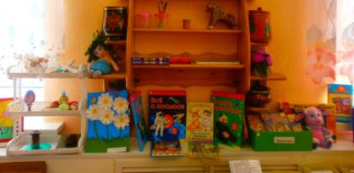
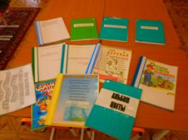
2 младшая группа (1)
Уголок «Любознайка»
Расскажи, и я забуду,
Покажи, и я запомню,
Дай попробовать, и я пойму
Китайская пословица
Состоит из 3-х разделов:
Дидактический (проект и перспективный план экспериментальной деятельности на год, подборка художественной литературы, дидактические игры, картотека опытов, стихов, пословиц, поговорок, загадок об объектах живой и неживой природы, видеотека)

Slide 5
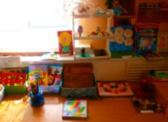
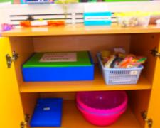
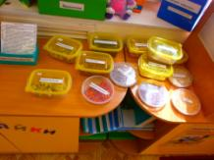
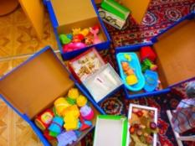
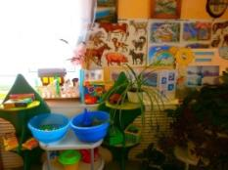
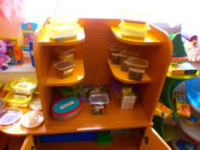
Оборудование. Сюда входят
природный материал (песок, глина, шишки и т. д.)
Бросовый материал (пробки, прищепки, тесьма, косточки, образцы ткани, бумаги и др.)
Разнообразные виды игрушек (пластмассовые, резиновые)
Лейки, тазики, совочки, контейнеры, клеёнки, фартуки, ёмкости разного объёма и формы, салфетки и др. оборудование, необходимое для проведения опытов.

Slide 6
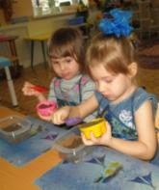
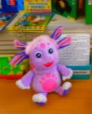
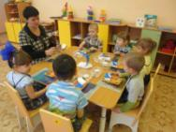
Стимулирующий: Персонаж Лунтик, правила работы с материалами
Совместно с родителями подбирали и оформляли уголок, родители участвовали в изготовлении поделок для тематических выставок (к Женскому дню 8 Марта, Святой пасхи, Осенние мотивы, любимые животные и др.).
Для родителей в течение года были проведены консультации «Маленькие любознайки», «Эксперимент – это интересно».
Педагоги группы участвовали в подготовке и проведении педагогического совета. Показали открытые занятия по ознакомлению детей со свойствами воды («Поможем Кораблику найти друзей» Шарипянова Т.И. и «Пирожки для Мишки» Ахмадеева С.Н.). Ахмадеева С.Н. выступала на районном МО воспитателей ДОУ с консультацией «Организация и проведение экспериментальной деятельности в ДОУ»

Slide 7
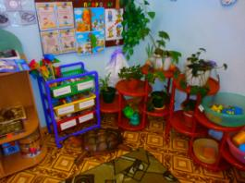
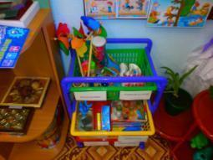
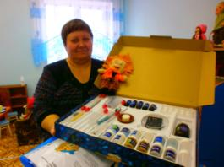
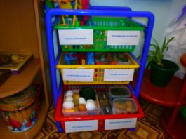
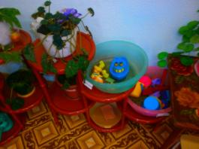
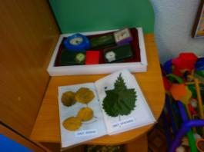
2 младшая группа (2)
Уголок «Знайки»

Slide 8
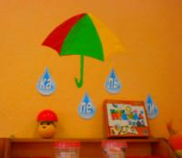
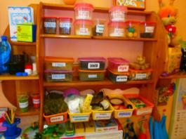
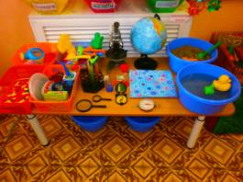
Средняя группа
Уголок «Капелька»
Уголок наш – «Капелька» -
Водяная сабелька.
Вода – это сила,
Вода – это слабость,
Вода – это жизнь для всех нас.
Вода – покоряет,
Нас укрощает ,
Всех она любит – сила-вода!
Нам грибок во всём поможет
Деток наших всех увлечь.
На вопросы все ответить,
в глазах искорки зажечь.
Я ищу в песочке
Кубики, совочки.
Весь песок переберу,
Всё найду и назову.

Slide 9
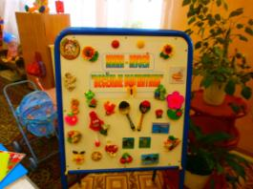
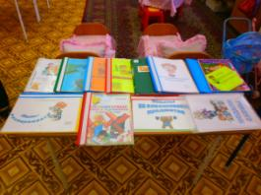
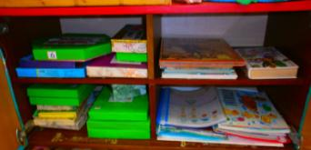
Привлекают нас магниты,
Собираем их в музей.
Очень странные вещицы,
Так притягивают взгляд.
Очень много в них секретов
(Так ребята говорят).
Любят опыты все дети,
Интересно всё на свете.
Чтобы этот мир познать,
Надо фокусником стать.
Всё, что сами «наколдуем»,
Мы в альбоме зарисуем.
А ещё мы любим книжки,
Интересно их читать.
В этих книжках много знаний,
Как природу охранять…

Slide 10
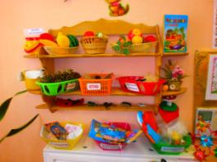
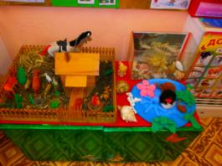
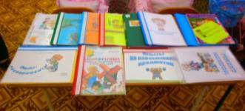
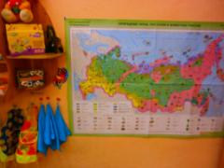
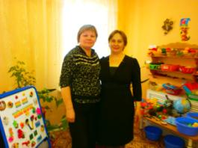
Наши дети-почемучки
Всё хотят на свете знать,
Мы поможем и подскажем
В этом мире всё познать.

Slide 11
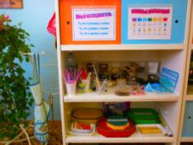
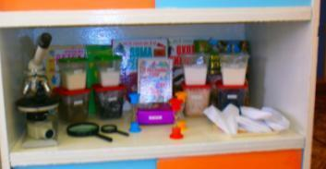
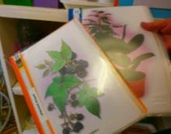
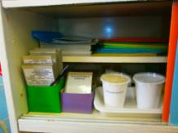
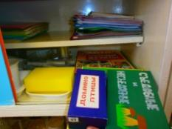
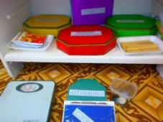
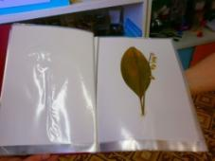
Подготовительная к школе группа
Уголок «Юный исследователь»

Slide 12
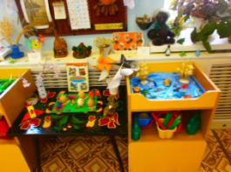
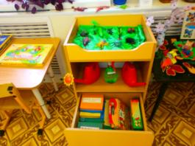
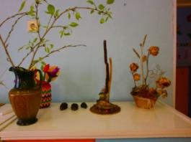
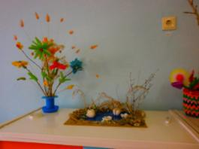
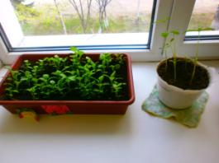

Slide 13
Центр экспериментирования
«Хочу всё знать»
Наряду с основной программой, реализуемой в ДОУ, мы работаем по парциальной программе «Юный эколог» С.Н. Николаевой., в соответствии с которой строится перспективное планирование в группах.

Slide 14
Формы работы с детьми:
Экскурсии, целевые прогулки;
Продуктивная деятельность (экспериментирование, рисование, ведение дневников наблюдения, аппликация и поделки из природного и бросового материала и др.);
Чтение художественной литературы, театрализованная деятельность;
Наблюдение в уголке природы, на прогулке;
Игры (подвижные, дидактические, настольные);
Разные виды бесед (по иллюстрациям, по вопросам, об услышанном, увиденном и т.д.);
Создание агитационных плакатов;
Труд в уголке природы, на участке детского сада;
Поисковая деятельность по интересующим вопросам;
Ведение альбомов, дневников наблюдений;
Праздники.

Slide 15
Организовывать и проводить работу по ознакомлению детей со свойствами предметов и явлений окружающей действительности помогает МЕДИАТЕКА, которая включает в себя:
Художественную литературу для чтения и рассматривания с детьми, энциклопедии;
Методическая литература для педагогов;
Видео- и аудиозаписи;
Методички, созданные по итогам работы педагогического совета;
Технические средства обучения (телевизор, DVD-плейер, магнитофон).

Slide 16
ЭКСПЕРИМЕНТ – интересное слово.
Это познание – снова и снова.
Коллекция
«Морские звёзды и ракушки»

Slide 17
Сначала смотрим, наблюдаем,
Затем с предметами играем.
И вот он – истины момент –
Проводим мы эксперимент!
Даёт он знания об окружении,
Поможет развить к познанью умения,
Опыт общенья с объектом живым
Получат ребята, да и не с одним.
Совместно со взрослым
Иль самостоятельно
Обследовать можно
Всё очень внимательно.

Slide 18
Воздух – особый объект,
Посмотри!
Находим его в мешочке,
Внутри.
Песок наблюдаем,
В ладошку берём,
Намочим, полепим,
В совочек сметём.
На прогулке мы гуляли,
Камни разные искали.
И сравним, что тяжелей –
Кило пуха, иль камней?
В природе путешествует вода,
Она не исчезает никогда,
То в снег превратится, то в лёд,
Растает… И дальше в поход.
Без запаха, вкуса и цвета,
Мы с интересом исследуем это.

Slide 19
Много ещё интересного в мире,
Многое нужно узнать и понять.
Маша и Миша помогут нам в этом,
Ведь я - Человечек и ВСЁ ХОЧУ ЗНАТЬ!»

Slide 20
Готовимся к педсовету
Тематический контроль «Организация экспериментальной деятельности в группах»
1 младшая группа
Крепицина Л.Я.
Подготовительная
к школе группа
Вавилева Л.В.
Средняя группа
Наделяева Г.А.
2 младшая группа (2)
Смирнова Н.И.

Slide 21
В МБДОУ прошёл педсовет «Экспериментирование – средство интеллектуального развития воспитанников.»
Здесь педагоги рассмотрели понятия «познавательный интерес», «экспериментирование», его роль в развитии познавательного интереса.
В ходе деловой игры выстроили алгоритм проведения экспериментальной деятельности, выделили структурные компоненты, опираясь на матрицы построения экспериментальной деятельности в разных возрастных группах составили планы проведения занятий с использованием экспериментов.
Логопед МБДОУ продемонстрировала, как можно использовать метод эксперимента в ходе логопедического занятия.
Так же педагогам была озвучена справка по результатам тематического контроля, выявлены проблемы и выработано решение педагогического совета.

Slide 23
МБДОУ «Яйский детский сад «Солнышко»
Приглашаем к сотрудничеству:
Наши контакты:
652100, Россия,
Кемеровская область,
Яйский район, пгт Яя,
ул. Советская, 5
/ факс: 8(38441)-2-21-74
Адрес электронной почты:
solnyaya@yandex.ru

